Slide 1
Det norske Veritas og oljeutvinning til havs - gammel tradisjon i nytt farvann
Erfaringer med halvt nedsenkbare flytende plattformer og offshoreindustri 1968 - 1977
Kim Rune Jensen

Slide 2
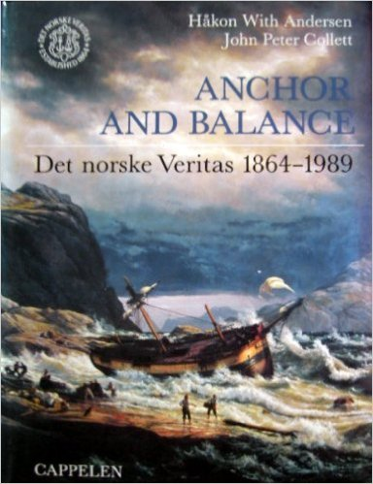
Innledning
Masteroppgaven et resultat av et prosjekt mellom DNV og NTNU
En mulig fornyelse av boka “Anchor and Balance”
Et ønske om å se nærmere på DNVs tidlige erfaringer med offshore

Slide 3
Bakgrunn
DNV i et presset marked, nye muligheter innen olje
Ville utvide ansvaret for sin kontrollordning for lasteskip til å gjelde mobile plattformer.
Tett samarbeid mellom DNV og Sjøfartsdirektoratet
Kostnadsspørsmål, benytte eksisterende klasser

Slide 4
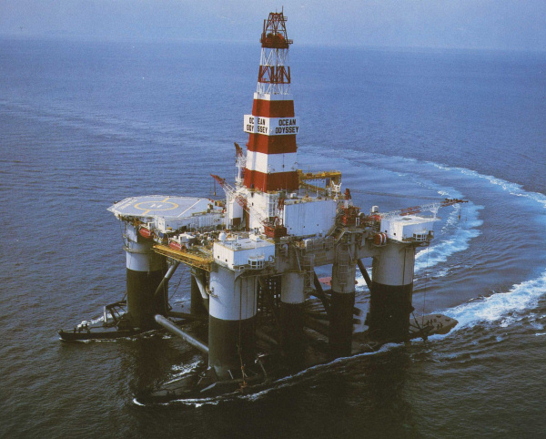
Hovedmomenter
Hva er en mobil plattform, skip eller installasjon?
Har utviklet seg fra båter og lektere til en annen form.
Utfordret det tradisjonelle synet på skip
En ny næring, mangel på erfaring både hos myndigheter og private.
DNV ønsket å definere mobile plattformer som skip
Usikkerhet og uenighet hos myndighetene

Slide 5
Konklusjoner
DNV med ett bein i hver leir - offentlig kontrollmyndighet og privat aktør
Mangel på offentlig lovverk
Uenighet i mellom Sjøfartsdirektoratet og Oljedirektoratet om fordeling av kontrollområde
DNV ga opp definisjonskampen om mobile plattformer, og samtidig kampen om kontrollmyndighet på norsk sokkel

Slide 6
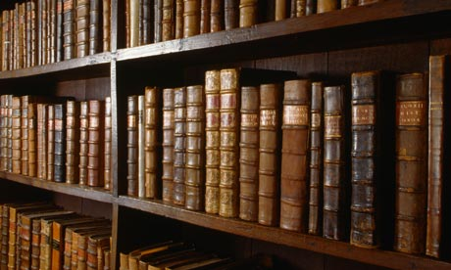
Kilder
Arkivkilder: Riksarkivet, Veritas arkiv, Statsarkivet i Stavanger
Annet: Stortingsforhandlinger, årsberetninger Veritas
Sekundærlitteratur:
Få bøker nyere enn år 2000. “Eldre” kilder, mange skrevet kort tid etter at norsk oljeutvinning begynte.
Skrevet generelt lite om norsk oljehistorie og -utvikling i nyere tid.

